Slide 1
Atenção às Pessoas em Situação de Violência
Secretaria Municipal de Saúde
Blumenau

Slide 2
CONTEXTO
2002 – Implantação do Serviço na área de Saúde para atendimento a pessoas em situação de violência sexual;
2006 – Oficialização do Protocolo na área de Saúde;
2010 – Protocolo de Rede;
2012 – Comitê de Monitoramento da Rede.

Slide 3
REDE
Ajustes foram realizados para o eficaz atendimento da pessoa em situação de violência sexual, abrangendo diversas áreas.

Slide 4
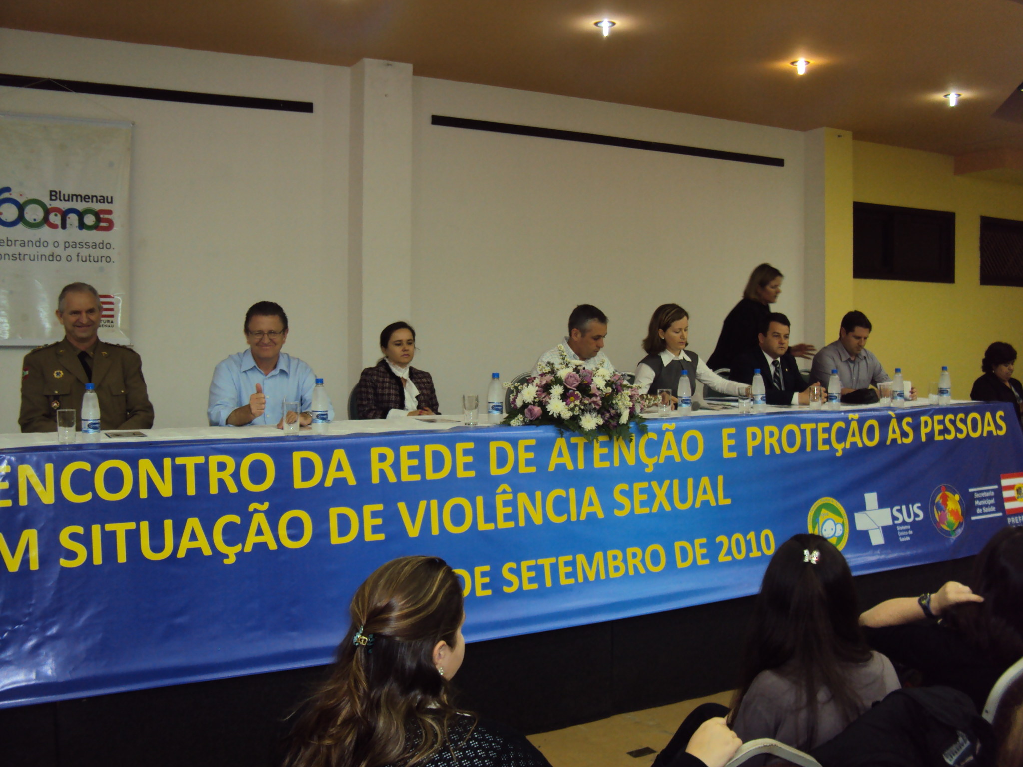
REDE

Slide 5
JUSTIÇA e
SEGURANÇA PÚBLICA
Polícia Militar: Rede Intersetorial, capacitação, equipe especializada, acordos (SAMU)
Polícia Civil: Rede Intersetorial, capacitação, referenciamento
IGP/IML: Exame conjunto, capacitação, referenciamento
Ministério Público: celeridade, Rede
Judiciário: celeridade, Rede

Slide 6
PROTEÇÃO
Conselhos Tutelares: Rede Intersetorial
Secretaria Municipal de Desenvolvimento Social (CRAS , CREAS , PAEFI ,Abrigos)
Secretaria Municipal de Educação: prevenção, Rede, APOMT
Conselho Municipal de Educação: contato rede estadual e privada

Slide 7
SAÚDE
Bombeiros: Rede Intersetorial, capacitação
SAMU: Rede Intersetorial, capacitação
Hospitais e Pronto Atendimentos
Secretaria Municipal de Saúde: Unidades de Saúde , Vigilância Epidemiológica e SAVS
(Serviço de Atenção Integral às Pessoas em Situação de Violência Sexual)

Slide 8
SAÚDE
Vigilância Epidemiológica:
Notificações
Atividades de Qualificação da Rede

Slide 9
SAÚDE
Serviço de Atenção Integral às Pessoas em Situação de Violência Sexual:
Atendimento inicial
Acompanhamento
Atividades de Qualificação da Rede

Slide 10
REDE
Comitê de Monitoramento da Rede de Atenção às Pessoas em Situação de Violência
24 instituições
Reuniões mensais
Monitoramento e Qualificação Rede
Campanhas

Slide 11
REDE
GGIM (Gabinete de Gestão Integrada Municipal): Câmaras Técnicas
Fórum Municipal de Segurança Pública

Slide 12
REDE
“...O sucesso do protocolo virá do desprendimento corporativista e individual, aliado ao trabalho em equipe.”
(Protocolo Blumenau 2010)
Rede x Barreiras Burocráticas
Itinerário da Pessoa que busca atendimento

Slide 13
CONTATOS
savs@blumenau.sc.gov.br
(47)3381 -7684

